Slide 1
기준이와 따까리들
김기준 외 노예 3인 (강민준, 이서준, 김재우)

Slide 2
주제
비 전공자도 쉽게 간단히 데이터 전처리를 할 수 있는 웹사이트

Slide 3
선정 이유
인공지능 공부를 하며 공공 데이터 포털 같은 정부 사이트를 많이 이용하게 되는데 해당 페이지에서 간단하게 전처리를 진행할 수 있는데 전공자인 발표자도 어렵다고 느껴졌습니다.
그로 인해 비 전공자도 CSV, Json 파일등을 간단하게 전처리 할 수 있는 웹 페이지를 만들고 싶어 해당 주제를 선정하게 되었습니다.

Slide 4
선정 Framework
선정 이유
FrontEnd
React
HTML, JS
BackEnd
FastAPI
FrontEnd
가장 기본적은 프레임웍이라서
BackEnd
Python 기반
직관적인 코드 작성 가능
테스트 페이지 자동 생성

Slide 5
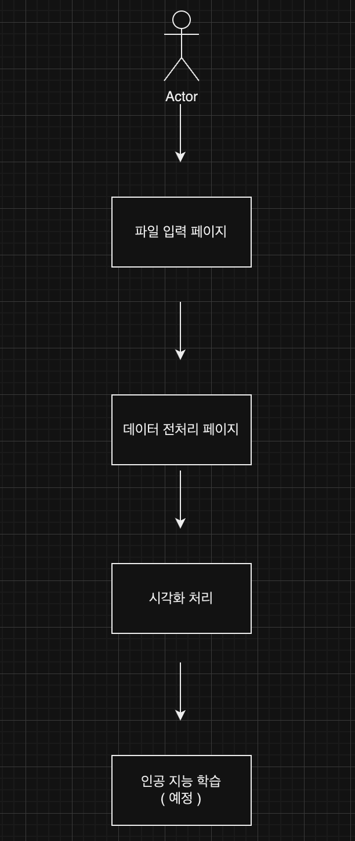
시스템 순서도

Slide 6
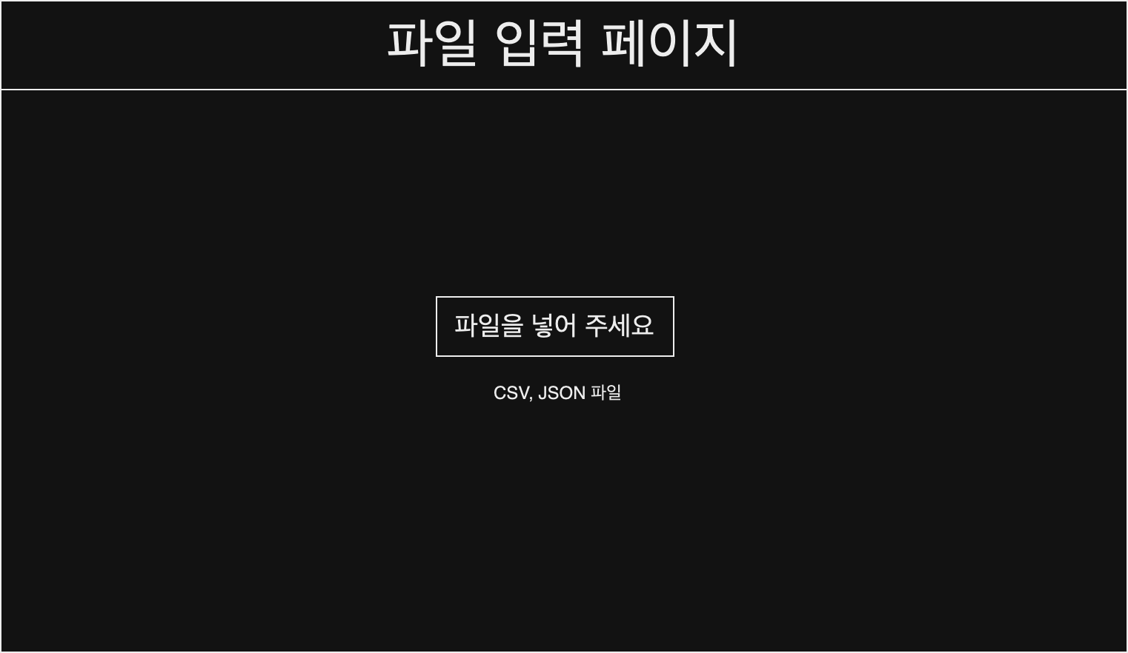
파일 입력 페이지
파일 입력 페이지

Slide 7
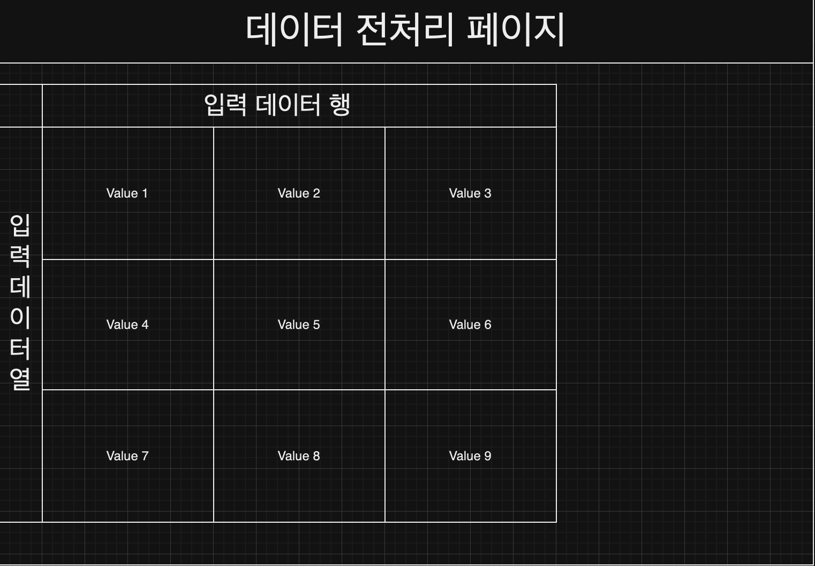
파일 입력 페이지
데이터 전처리 페이지

Slide 8
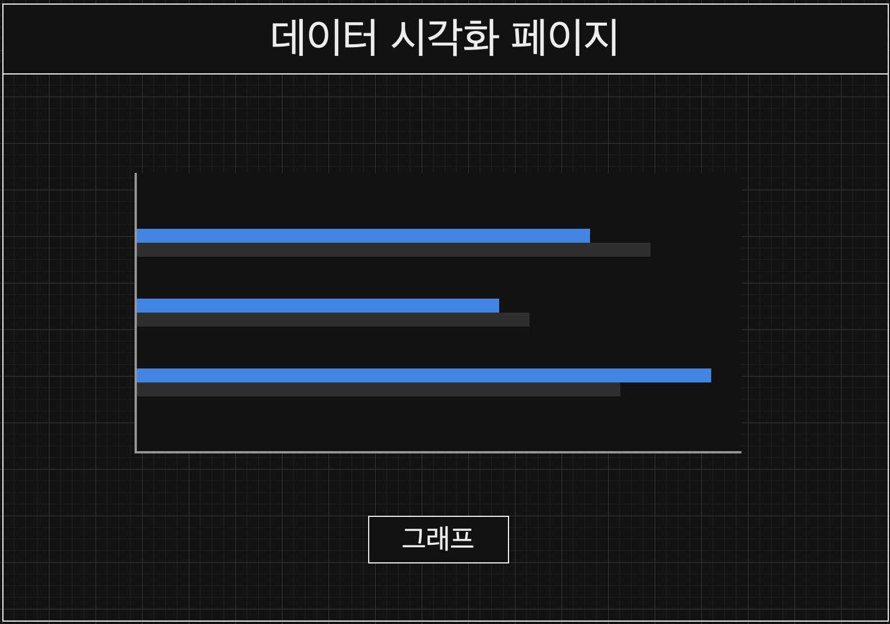
파일 입력 페이지
데이터 시각화

Slide 9
보완점
데이터 전처리 페이지에서 수학적 통계 값(상관계수, Mean, Max, Boxplot등)을 볼 수 있도록 할 것 이지만 이미지로는 구현을 하지 못하였습니다.
아직 계획 단계에 있지만 시계열 데이터가 들어오면 선형회귀 모델을 사용하여 예측 AI를 적용해 볼 예정 입니다.

